Slide 1
Apresentação do Desafio Final Tema: Reclamações do Consumidor Squad Bertha Lutz
Bootcamp TECH MINAs 2023

Slide 2
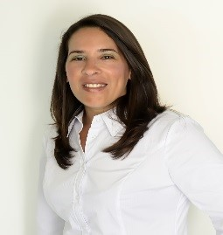

Apresentação da equipe
Alexsandra Oliveira
Beatriz Karoline
Luana Nunes
Cientista de Dados e Graduanda em Eng. Biomédica
Bacharela em Sistemas de Informação
Graduanda em Engenharia
Patrícia Alcântara
Tássia Gonçalves
Bacharela em Gestão da Informação
Graduanda em Ciência de Dados

Slide 3


Organização do time
Principais dificuldades
Pontos positivos
Reuniões de alinhamento;
Comunicação por WhatsApp e e-mail;
Divisão das questões por sorteio;
Mentoria semanal.
Capacidade computacional;
Habilidades técnicas;
Comunicação.
Mentoria semanal;
Aprendizado baseado em projeto;
Uso do ChatGPT para dúvidas.

Slide 4
Entendendo o cenário
Suponha que você trabalha na área de dados do Procon. Diariamente, você e sua equipe recebem dados de diversas reclamações dos consumidores. Cada reclamação, então, tem um determinado tempo para ser resolvida entre o cliente e a companhia em questão. Dado esse contexto, a sua equipe do time de operações dados históricos de reclamações de 2012 a 2016 na pasta reclamações-consumidor.
Os dados são uma amostra dos dados extraídos do Kaggle oriundos do Procon de 2012 a 2016. (Clique aqui para acessar a base de dados).

Slide 5
Perguntas que devem ser respondidas a área de negócios:
Parte 1 - Análise dos dados
1 - Existe alguma sazonalidade na data de abertura de uma reclamação? Ou seja, mais consumidores abrem reclamações em determinada época do ano?
2 - Qual o tempo médio de uma reclamação ativa (da abertura até a data de fechamento)?
3 -O numero de reclamações varia de acordo com a região? e de acordo com o estado? E se ponderarmos pela população média do estado?
4 - Quais as empresas que receberam mais reclamações dos consumidores? E por região e estado?

Slide 6
Perguntas que devem ser respondidas a área de negócios:
Parte 2 – Modelagem: Prevendo o tempo de uma reclamação ativa
O time de negócios gostaria que a sua equipe fizesse um modelo de regressão para estimar qual será o tempo médio de uma reclamação ativa.
1- Quais variáveis podem estar mais correlacionadas com o tempo de uma reclamação ativa?
2- Construa variáveis que podem estar correlacionadas com o tempo de uma reclamação ativa a partir dos dados.
3- Analise a correlação das variáveis
4 - Construa um modelo de regressão linear em que queremos estimar o tempo de uma reclamação ativa.

Slide 7

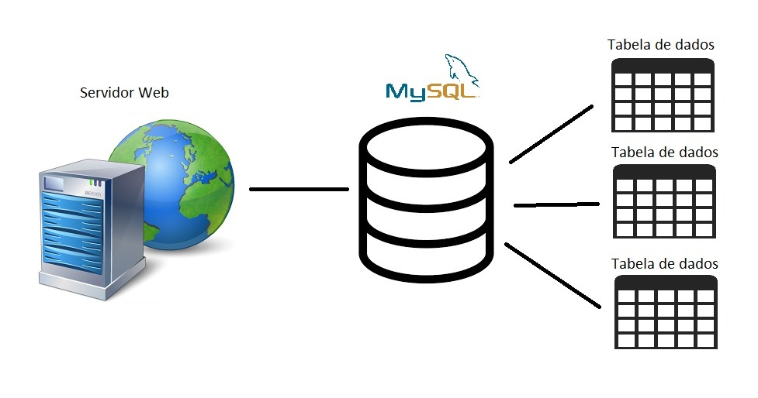
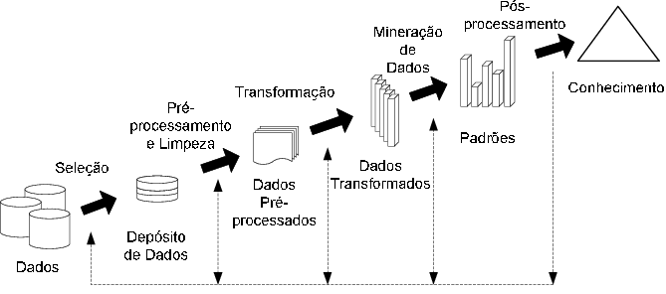
Parte 1: Análise dos dados
Fluxograma geral – Lógica utilizada
Entendendo a base de dados
Formatação dos DataFrames
Análise exploratória dos dados
Análise Visual

Slide 8
Tratamento da base de dados
Importação das bibliotecas utilizadas
Importação e unificação dos DataFrames
Verificação das colunas e dos dados nulos
Exclusão de linhas duplicadas
Substituição de registros
Ex. ‘F’ por ‘Feminino’, ‘N’ por ‘Não’
Substituição de registros vazios por ‘Não informado’
Exclusão de colunas desnecessárias para a análise
Normalização dos dados
Bibliotecas utilizadas: Pandas, Numpy, Seaborn, Matplotlib, Scikit-learn, nltk, Pickle, entre outras.
Base de dados inicial: 1.206.072 registros
Base de dados final: 1.122.237 registros

Slide 9
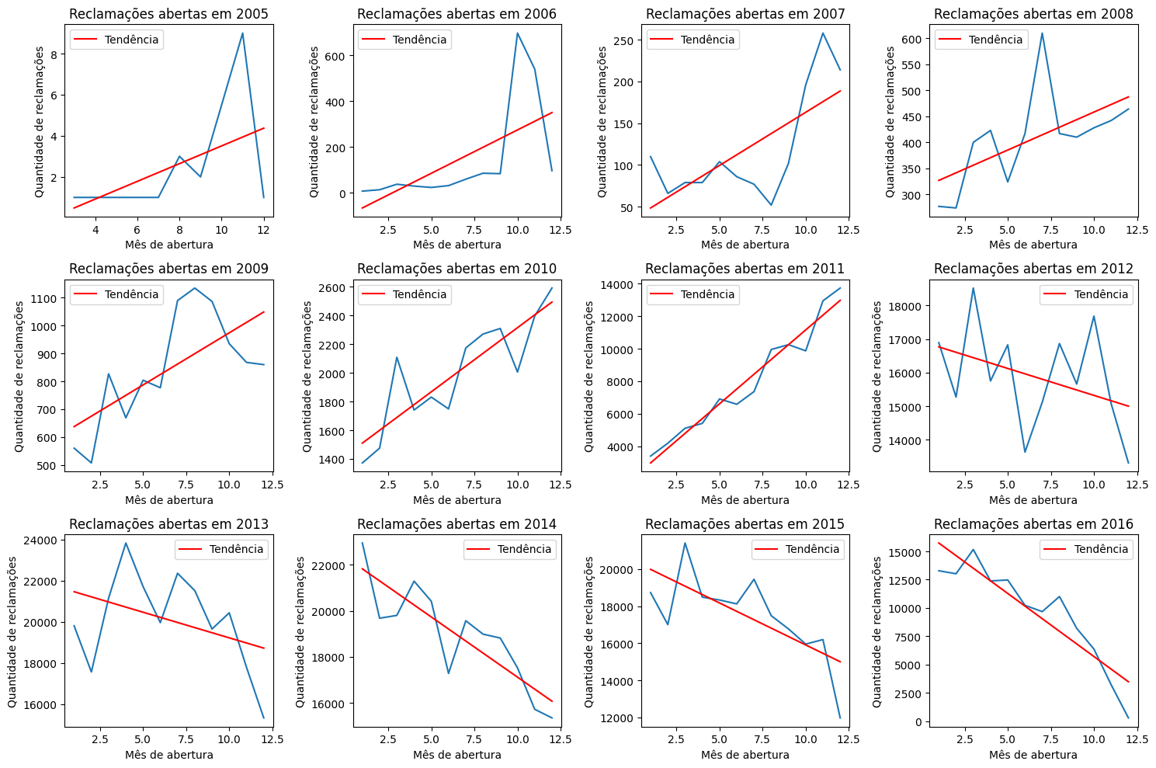
Análise exploratória dos dados
1. Existe alguma sazonalidade na data de abertura de uma reclamação? Ou seja, mais consumidores abrem reclamações em determinada época do ano?
De 2005 e 2011 é possível notar uma tendência de crescimento;
De 2012 e 2016 notamos uma tendência de queda;
Muitas reclamações abertas não estão contempladas nessa análise por ter datas de arquivamento diferentes da base de dados.

Slide 10
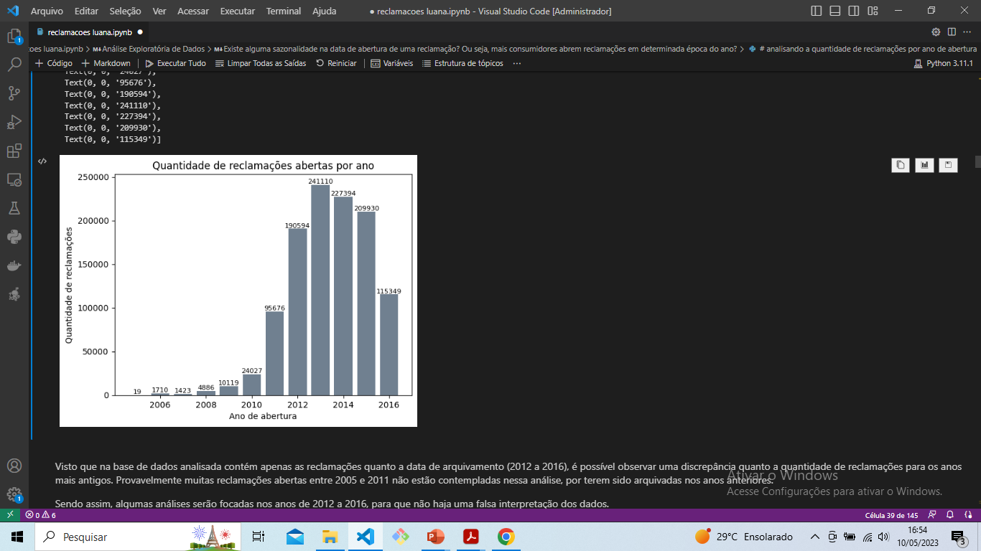
Análise exploratória dos dados
1. Existe alguma sazonalidade na data de abertura de uma reclamação? Ou seja, mais consumidores abrem reclamações em determinada época do ano?
Discrepância quanto a quantidade de reclamações para os anos mais antigos.
Visto que na base de dados analisada contém apenas as reclamações quanto a data de arquivamento (2012 a 2016), é possível observar:
Reclamações abertas entre 2005 e 2011 não estão contempladas nessa análise, por terem sido arquivadas nos anos anteriores.
Assim como há reclamações recentes que não foram fechadas, e não estão contempladas nessa base de dados.

Slide 11
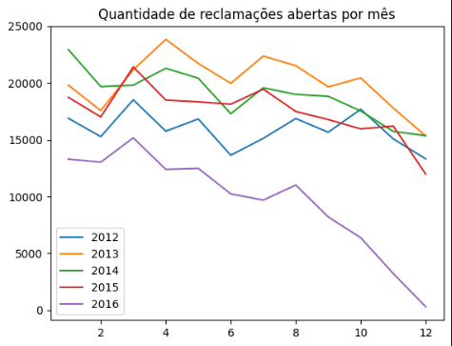
Análise exploratória dos dados
1. Existe alguma sazonalidade na data de abertura de uma reclamação? Ou seja, mais consumidores abrem reclamações em determinada época do ano?
Diminuição nos meses de junho e dezembro
Aumento nos meses de março e julho.

Slide 12
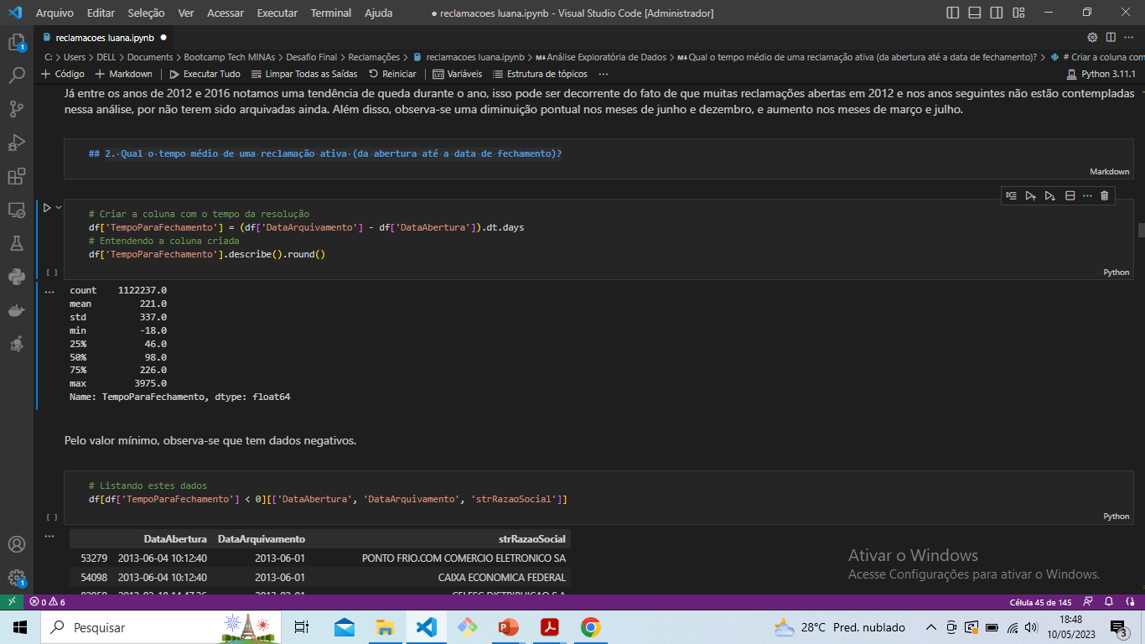
Análise exploratória dos dados
2. Qual o tempo médio de uma reclamação ativa (da abertura até o fechamento)?
Valores negativos;
Arquivados no primeiro dias do mês de abertura;
Erro humano;
Descartar esses registros.

Slide 13
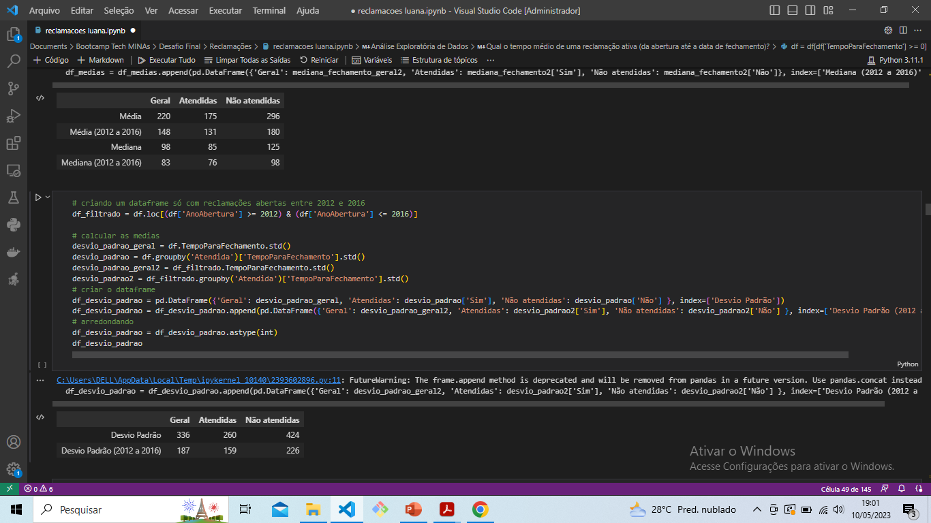
Análise exploratória dos dados
2. Qual o tempo médio de uma reclamação ativa (da abertura até o fechamento)?

Slide 14
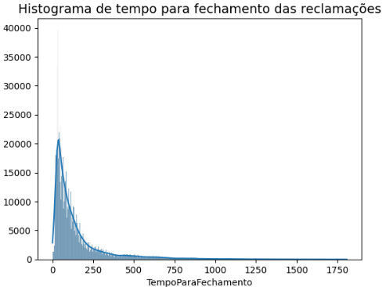
Análise exploratória dos dados
2. Qual o tempo médio de uma reclamação ativa (da abertura até o fechamento)?
Comportamento de assimetria a direita.
Ou seja, mesmo restringindo a análise, existe uma quantidade de reclamações com tempo para fechamento muito altos gerando essa assimetria, o que causa essa diferença grande entre a média e a mediana.

Slide 15
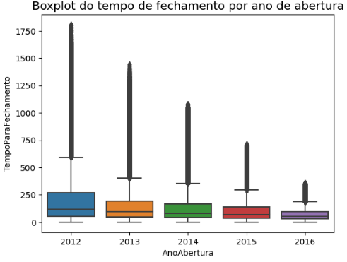
Análise exploratória dos dados
2. Qual o tempo médio de uma reclamação ativa (da abertura até o fechamento)?
Mediana próxima, porém ao longo dos anos a variação do tempo diminuiu;
Outliers;
Reclamações dos anos recentes que não estão contempladas na base de dados.

Slide 16
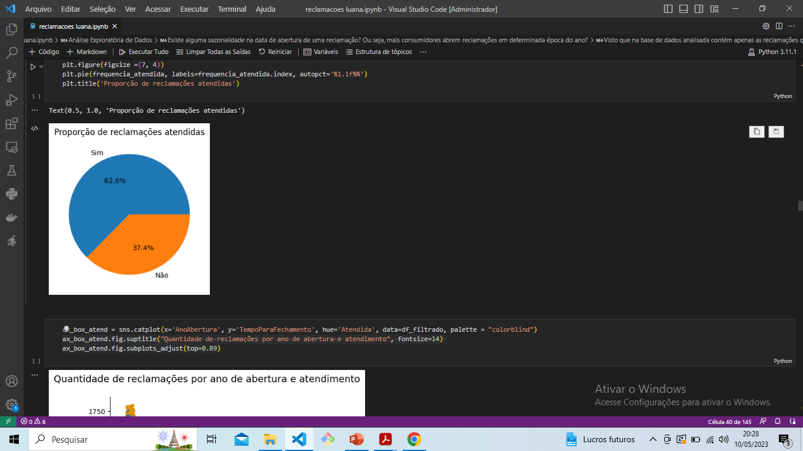
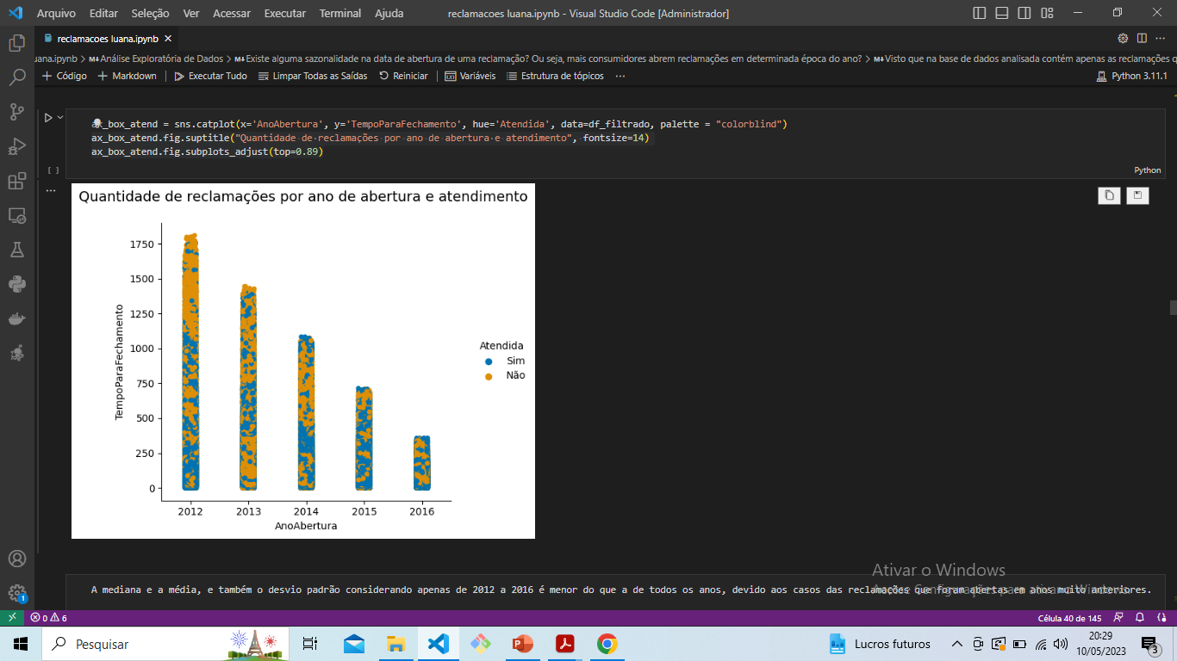
Análise exploratória dos dados

Slide 17
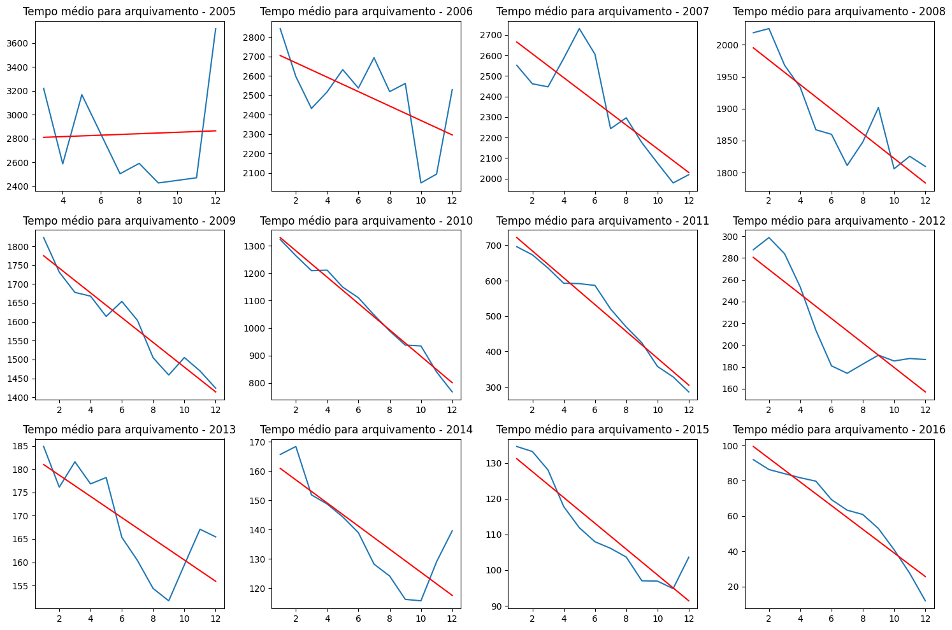
Análise exploratória dos dados
E quanto ao tempo médio para fechamentos? Será que existe sazonalidade?
A partir dos gráficos percebe-se que reclamações abertas no início dos anos têm um tempo médio de aquivamento maior quando comparadas com as que são abertas no restante do anos.

Slide 18
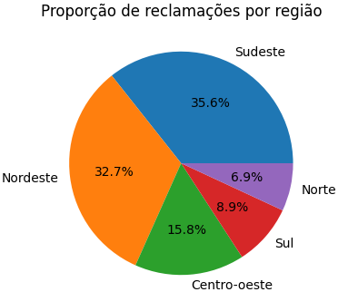
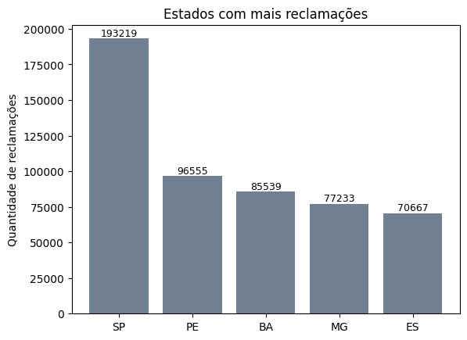
Análise exploratória dos dados
3. a) O número de reclamações varia de acordo com a região? E de acordo com o estado?

Slide 19
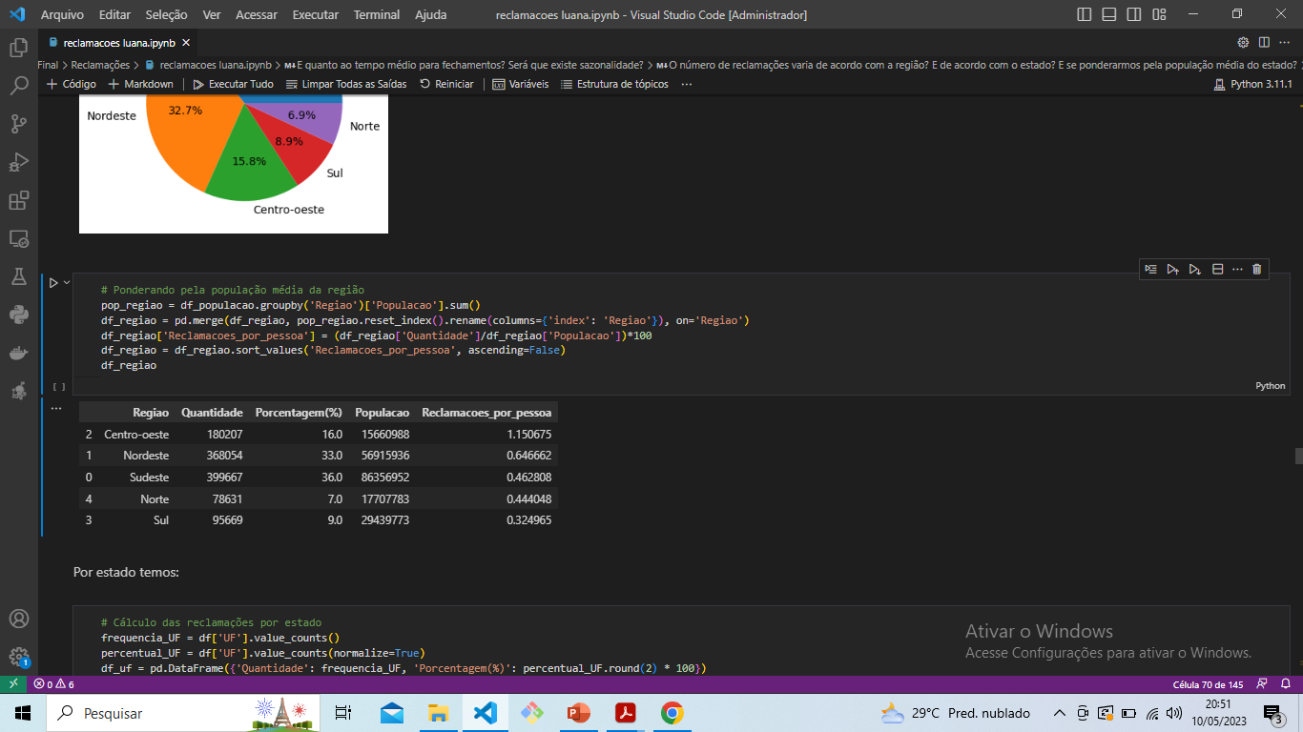
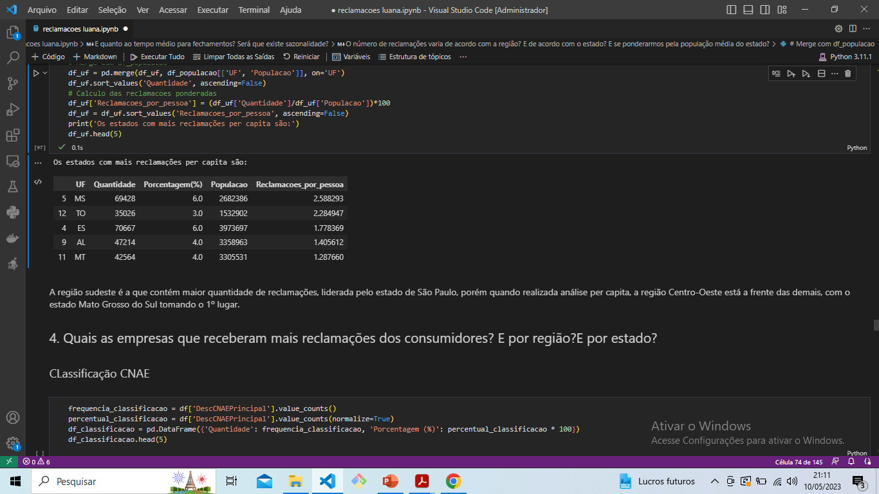
Análise exploratória dos dados
3. c) E se ponderarmos pela população média do estado?

Slide 20
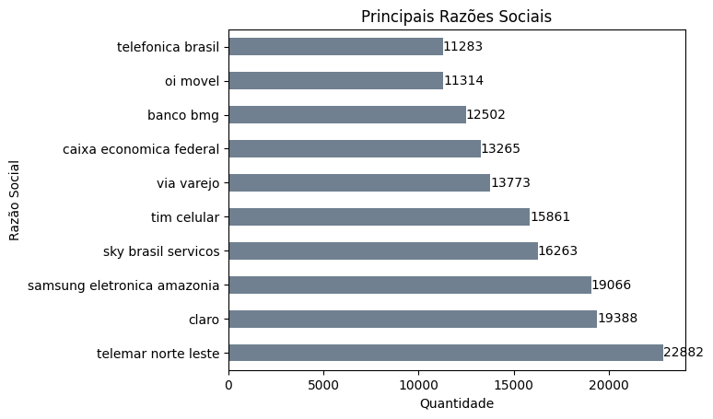
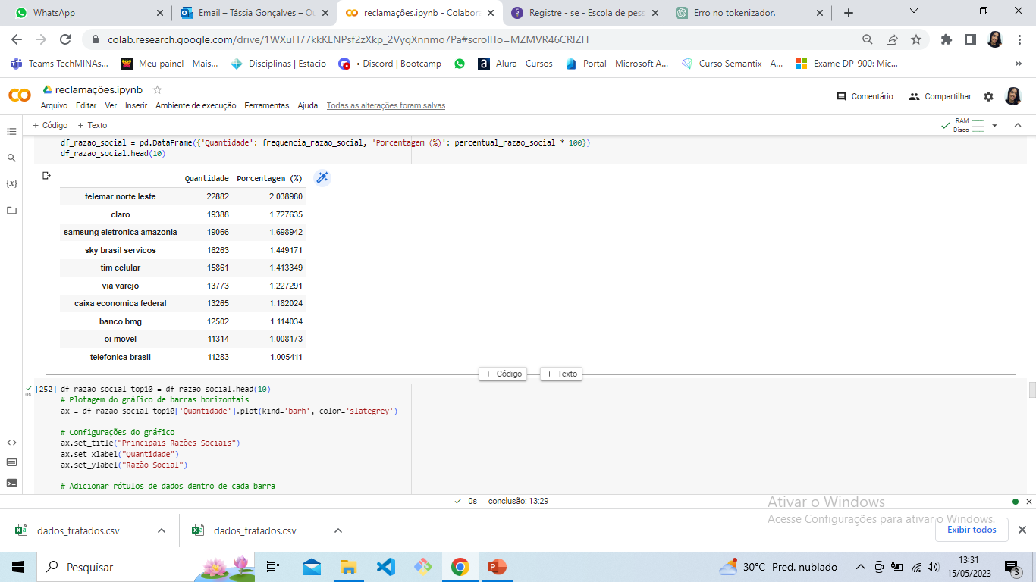
Análise exploratória dos dados
4. a) Quais as empresas que receberam mais reclamações dos consumidores?

Slide 21
Análise exploratória dos dados
Outras análises sobre as empresas:
O CNAEs mais reclamados foram: Bancos múltiplos e Telefonia Móvel Celular;
O problema com maior tempo médio para arquivamento foi “produto sem registro/registro falso”;
O assunto com maior tempo médio para arquivamento foram os relacionados a fubá/polvilho/milho;
O problema com mais ocorrências foi ‘vício do produto’;
O assunto com mais ocorrências quanto a telefone convencional/celular/interfone

Slide 22
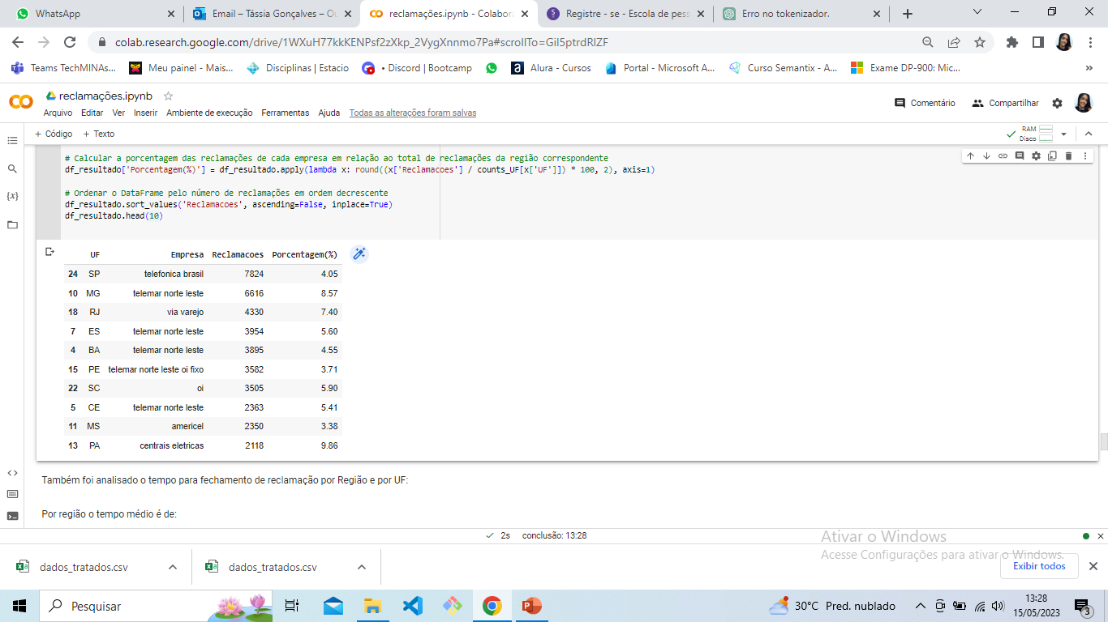
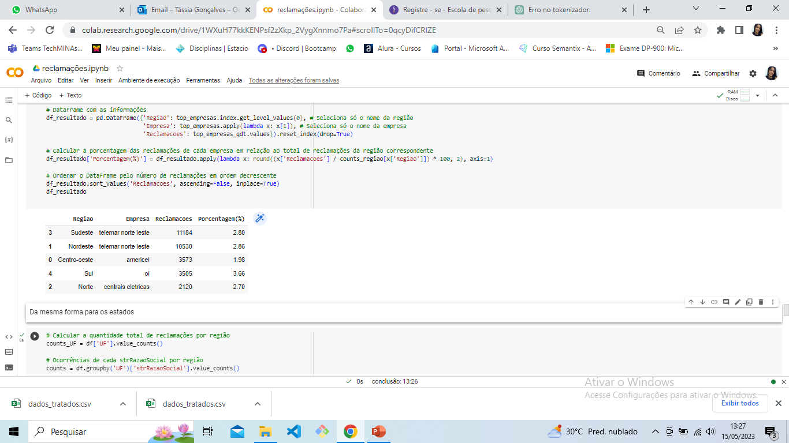
Análise exploratória dos dados
4. b) E por região? E por estado?

Slide 23
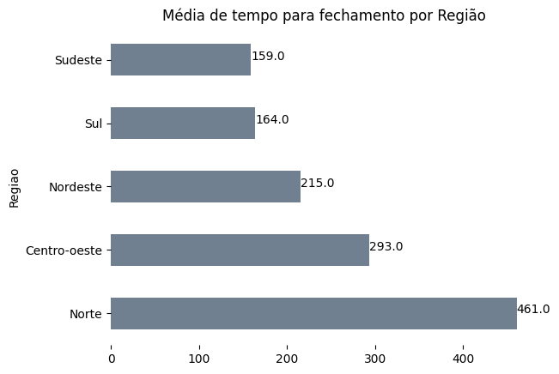
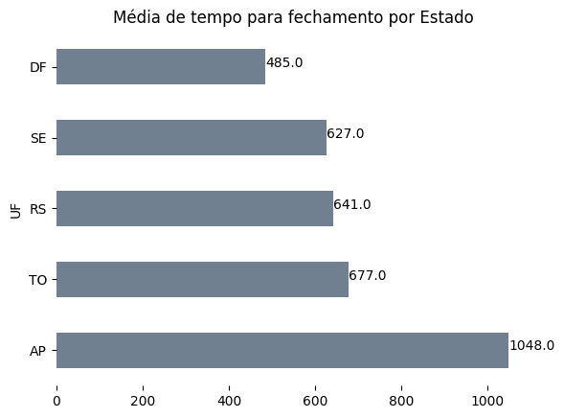
Análise exploratória dos dados
Análise quanto ao tempo para fechamento de reclamação por Região e por UF

Slide 24
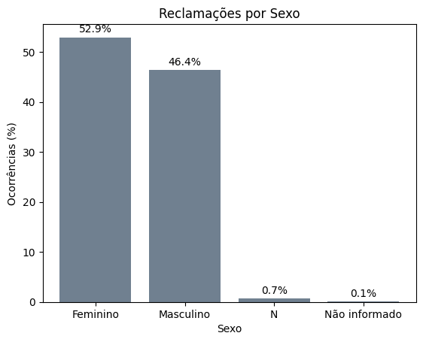
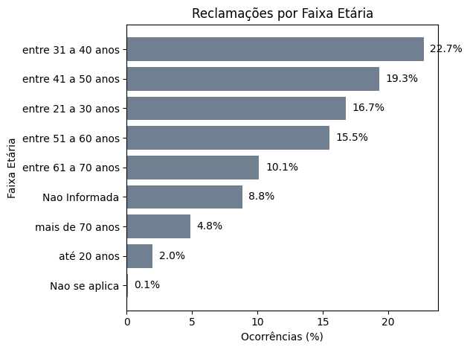
Análise exploratória dos dados
Também foi analisado quantidade de reclamações quanto ao sexo e a idade

Slide 25
Análise exploratória dos dados
Também foi analisado quantidade de reclamações quanto ao sexo e a idade

Slide 26
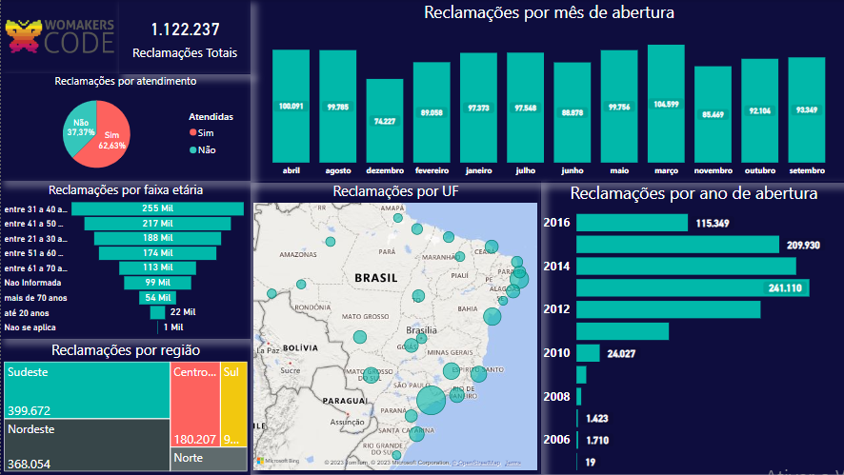
Power BI

Slide 27
Modelagem
Pré-processamento dos dados
Dados tratados
Transformação das variáveis cat. OneHotEncoder
Normalização com MinMaxScaler
Análise de Correlação
Descarte de colunas fortemente correlacionadas
Seleção de features
Divisão dos conjuntos de treino e teste
Algoritmos

Slide 28
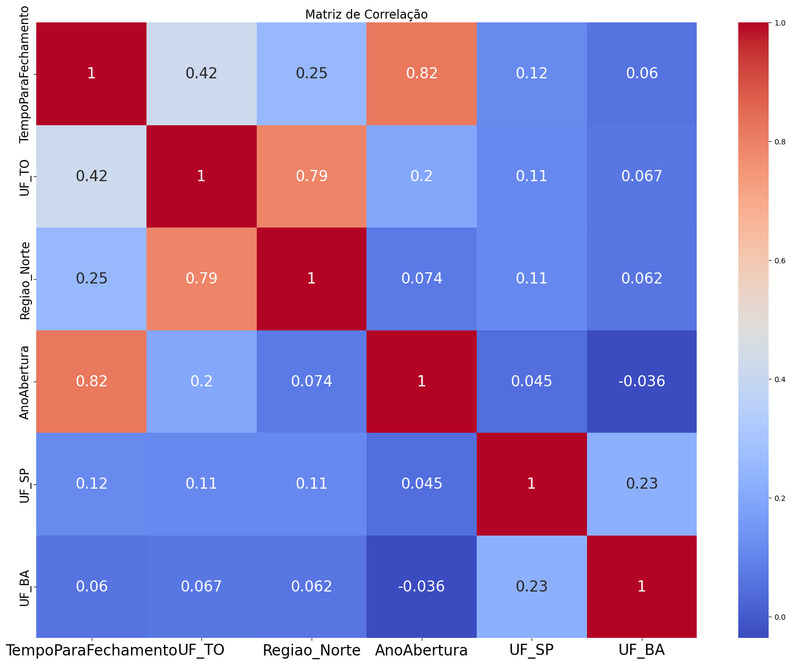
Modelo de Regressão Linear
Análise de correlação
Maiores correlações com o tempo para fechamento:
AnoAbertura
UF_TO
Regiao_Norte
UF_BA
UF_SP
UF_AP
UF_DF

Slide 29
Regressão Linear
Variáveis independentes
Variável dependente
Ano de abertura
Mês de abertura
Região
Estado
Sexo
Faixa etária
Tempo para fechamento

Slide 30
Regressão Linear
Avaliação do modelo
Número de observações: 454245
Método dos mínimos quadráticos
Tipo de covariância: não robusta
R-squared (descentralizado): 0.502
R-squared ajustado (descentralizado): 0.502
F-statistic: 11.180
Prob (F-statistic): 0.00
AIC: -1.007 x 10⁶
BIC: -1.007 x 10⁶

Slide 31
Regressão Linear
Variáveis estatisticamente significativas
AnoAbertura
MêsAbertura
UF_MG
UF_SP
UF_RJ
SexoConsumidor_Masculino
FaixaEtariaConsumidor_entre 21 a 30
FaixaEtariaConsumidor_entre 31 a 40
FaixaEtariaConsumidor_entre 41 a 50

Slide 32
Escolha do modelo
Comparação de métricas
Métricas | Regressão Linear | Decision Tree | Random Forest | XGBoost
R-squared | 0,4298 | 0,7542 | 0,7600 | 0,7126
MSE | 0,0041 | 0,0017 | 0,0017 | 0,0024
RMSE | 0,0637 | 0,0418 | 0,0413 | 0,0494
MAE | 0,0439 | 0,0232 | 0,0231 | 0,0307

Slide 33
Conclusões
O Random Forest foi o modelo que obteve melhores métricas.
Seria mais interessante que os dados fornecidos fossem baseados no ano de abertura, ao invés do ano de arquivamento.
Talvez fosse interessante considerar as variáveis de tipos de atividade, problema e assunto para a construção do modelo de regressão.

Slide 34
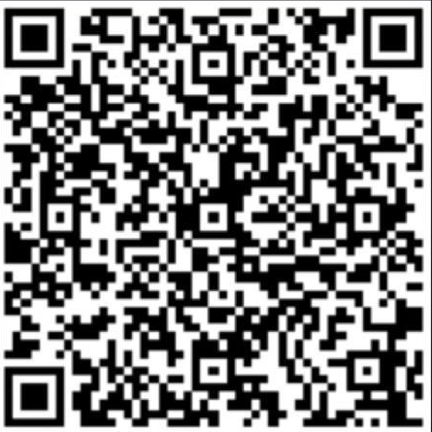


Se conecte com a gente : )
Tássia Gonçalves
Luana Nunes
Alexsandra Oliveira

Slide 35



As mulheres juntas, serão uma força!”
- Bertha Lutz
Muito obrigada!!

